Slide 1
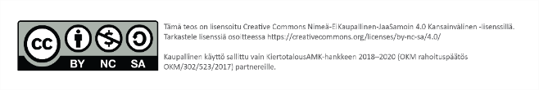
Hyvä, paha muovi
Liisa Lehtinen, Turku AMK
Hannu Oksanen, Savonia

Slide 2
Hyvä, paha muovi
Materiaali on tarkoitettu tukimateriaaliksi
Hyvä, paha muovi: vähennä viisaasti kirjan tueksi.
Kohvakka, J. ja Lehtinen, L. : Hyvä, paha muovi: vähennä viisaasti. Livonia Print. 2019.

Slide 3
Muovin lyhyt historia
Muovien historia on hyvin lyhyt verrattuna muihin materiaalien, niistä on vain ihmiselämän mittainen kokemus!
Ensimmäiset muovit korvasivat norsunluuta mm. biljardipalloissa.
  Aluksi biopohjaisia muoveja mm. maidon kaseiinista, mutta öljyn käyttö mahdollisti laadukkaamman ja tehokkaamman tuotannon ja säästi luonnonvaroja.
Muovibuumi alkoi maailmansotien jälkeen, joissa muovit olivat osoittaneet etunsa mm. sotakoneissa ja laskuvarjoissa.
Koska muovit ovat edullisia ja monipuolisia, ovat niiden käyttömäärät kasvaneet nopeasti.
Keveys säästää energiaa valmistuksessa ja logistiikassa.
Öljyä kuluu muoveihin vain 4 % öljyn kokonaiskulutuksesta, tästä pakkausten osuus 1,7%.
Muovien tuomiin ympäristöongelmiin herätty kunnolla vasta 2000-luvulla.
  Muovisaaste meressä
  Mikromuovit
Syynä ihmisten oma käytös
Jos pakkausmuovit korvattaisiin muilla materiaaleilla, kasvaisi kasvihuonekaasupäästöt 2,7 -kertaisiksi.

Slide 4
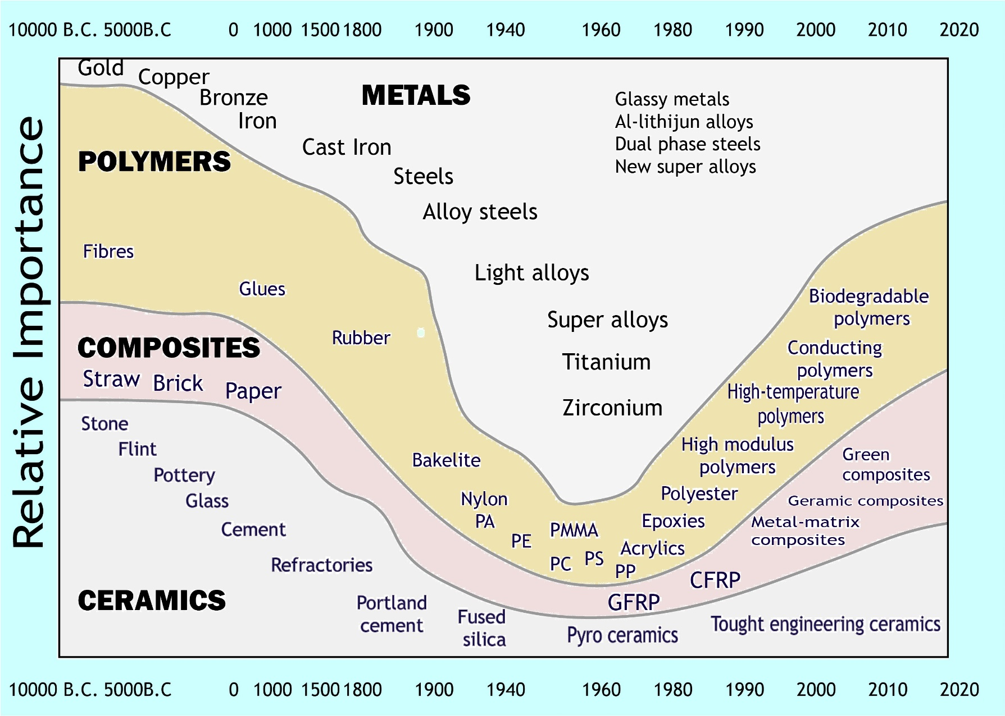
Materiaalien historia

Slide 5
Euroopan muovit numeroina
1,7 % – Euroopassa käytettävästä kaasusta ja öljystä käytetään muovipakkausten valmistamiseen.
4 % – ihmisen käyttämästä öljystä kuluu muovituotteiden valmistukseen.
11 % – Muovin vähimmäismäärä nykyaikaisissa autoissa. Muovi keventää auton painoa, mikä pienentää kulutusta ja päästöjä.
5 % – Muovin osuus teollisista hiilidioksidipäästöistä. Teräksen osuus on 25 % ja sementin 19 %.
19 % – Muovituotteista ei ole käytännössä korvattavissa muilla materiaaleilla.
22,4 milj. tonnia – Energiankulutuksen kasvu öljymääränä mitattuna, jos muovit korvattaisiin muilla materiaaleilla läntisen Euroopan alueella.
50 milj. tonnia – raakaöljyn käyttö on vähentynyt muovien keveyden ansiosta. Määrä vastaa 46 miljoonan auton vuosikulutusta.

Slide 6
Muovin määritelmä
POLYMEERI + LISÄAINEET = MUOVI
Muovin määritelmää venytellään paljon erityisesti ns. muovia korvaavien materiaalien kohdalla
Standardi ISO 472:2013: muovi on aine, jonka oleellisena ainesosana on suurikokoinen polymeeri ja jota virtaus voi muokata jossain tuotteen valmistusprosessin vaiheessa. ”material which contains as an essential ingredient a high polymer and which, at some stage in its processing into finished products, can be shaped by flow”. Englanninkielinen termi on heikko siinä, että se ei tarkenna, mitä tuo virtauksen aikana tapahtuva muokkautuvuus tarkoittaa. Standardin mukaan elasteja, eli termoelasteja ja kumeja, ei lasketa muoveiksi.
Muoviyhdistys ry: muovi on paineen ja lämmön avulla halutun muotoiseksi kappaleeksi muovautuva polymeerimateriaali, jolla on vain rajallinen kimmoinen venyvyys.
Muoviteollisuus ry: Muovit ovat materiaaleja, jotka koostuvat pitkistä polymeeriketjuista sekä lisäaineista ja jotka jossakin valmistuksen vaiheessa ovat muovattavissa lämmön ja paineen avulla. Muovit ovat siis seoksia, kun taas polymeerit ovat puhtaita kemiallisia yhdisteitä.
Määritelmien mukaisesti tuotteessa voidaan katsoa olevan muovia, jos se työstetään lämmön ja paineen avulla muovien työstölaitteella tai jos se esimerkiksi muotoillaan kuumasaumaamalla lopulliseen muotoonsa.
Määritelmän mukaan mm. mediassa markkinoitu muoviton kartonkikuppi, pahvipullo ja mikromuoviton kosmetiikkarasia sisältävät kaikki muovia!

Slide 7
Muovien käyttökohteet: pakkaukset
Erottuvuus, sillä pakkausmuotoilu lähes rajaton: kalvot, pussit, vuoat tarjottimet, kupit, kulhot, pullot, säiliöt, sulkimet, annostelijat…
Laminaatit ja kerrosrakenteet ohentavat materiaalipaksuuksia
Esto- eli barrier-kerrokset eri muoveista vedelle, hapelle, kaasuille, rasvalle, aromeille…
Myös kartonkisissa ja paperisissa pakkauksissa usein muovinen estokerros, joka toimii myös saumautuvana kerroksena ja mahdollistaa pakkauksen muotoilun
Esim. maitopurkkien tai aseptisten pakkausten muovikerrokset antavat tuotteelle 6-50 päivän säilyvyyden!

Slide 8
Muovien käyttökohteet: pakkaukset
Kaasutiiviit pakkaukset, esim. suojakaasuun pakattu jauheliha
Saumauskerros: kartonkiset kahvikupit, paperipohjaiset annospussit, kartonkiset pakastepakkaukset
Muovi+ metalli: kahvipussi, voikääre, sipsipussi
Steriloitavat muovipakkaukset: vauvanruoka, sairaalatarvikkeet
Ohuilla muovikerroksilla saadaan erilaisia kombinaatioita estokerrokseksi: ohut, kevyt rakenne, materiaalitehokkuus
Tehokkuus tuotantokoneilla ja pakkauslinjoilla, tuotanto- ja energiatehokkuus
Keveys logistiikassa

Slide 9
Esimerkkejä muovipakkausten kehittymisestä
Aiemmat muovipakkaukset tehtiin paksuseinäiseksi kuten materiaalit, joita ne korvasivat
Vasta myöhemmin herättiin suunnittelemaan muovin omilla ehdoilla
  Muovituotteen suunnitteluosaaminen!
Muovinvastaisuus tuonut lisää pontta materiaalitehokkuuteen
Jauhelihapakkaus, muovimäärän lasku 50 %, paino 7,2 g!
Makkarapaketti 5 vuoden aikana laminaatin paksuus ohennettu 170 µm:stä 70 µm:iin

Slide 10
Muovien käyttökohteet: logistiikka
Kulkuvälineet
Keveys: lentokoneet, laivat, veneet, autot, skootterit…
Turvallisuus, muovi absorboi energiaa törmäyksessä.
Tuulilasin muovikerros mahdollistaa älyn tuulilaseihin.
Auton painosta muovin osuus 12-15 % mutta materiaalien kokonaistilavuudesta 50 %
Kuljetuspakkaukset
Lastauslavat, tarjottimet
  Hygieenisyys, ei (puu)tuholaisia
Uudelleen käytettävät leipomolaatikot, vihanneslaatikot
  Taittuvat kasaan, lisäkeveys rei’ityksellä
Kiriste- ja kutistekalvot
  Automatisoitu pakkaaminen

Slide 11
Muovien käyttökohteet: rakentaminen
Historiassa paljon negatiivisia kokemuksia, kun muovilla on suoraan korvattu puuta ilman kokemusta ja maalaisjärkeä
Vesijohtoputket
Sade- ja jätevesijärjestelmät
Ikkunanpuitteet ja listat
LVIS-tarvikkeet, liittimet, kaapelien ja lämmöneristeet
Muovimatot, tapetit, työtasot, betonipinnoitteet
Liimat, lakat
Geokankaat

Slide 12
Muovien käyttökohteet: maatalous
Auma-, paali- ja katemuovit
tihku- ja kasteluletkut
lannoite- ja suursäkit, kanisterit
Muovit muuttaneet merkittävästi työmenetelmiä

Slide 13
Muovien käyttökohteet: terveydenhuolto
Turvallisuus, hygieenisyys, kosteuden suojaus
Hyvä kemikaalinkesto ja steriloitavuus
Sairaalassa paljon kertakäyttötuotteita ja –tekstiilejä hygieenisyyden vuoksi, materiaali- ja resurssitehokkuus
Kertakäyttöiset muovipohjaiset tekstiilit poltetaan ja energia saadaan talteen (öljyä!)
Leikkaustarvikkeet steriloidaan muovipakkauksessa
Siteet, taitokset, tuet
Verituotteiden, suolaliuosten ym. suoneentiputettavien nesteiden pakkaus
Tutkimus- ja hoitolaitteet
Terveyssiteet ja vaipat, käyttömukavuus absorbenttien avulla aivan toisella tasolla kuin luonnonkuituisena.

Slide 14
Muovien käyttökohteet: elektroniikka
Teknisten muovien kehittyminen tuonut koteihin mm. kodinkoneet, tietokoneet, älypuhelimet, tablettitietokoneet, aktiivisuusrannekkeet, LCD-televisiot, pelikonsolit ja -ohjaimet, dronet ja monet muut viihde-elektroniikan laitteet Lisäksi mm mittauslaitteet, terveydenhuollon laitteet, lämpöpumput ja tulostimet. Ei pelkästään runkoina, vaan myös toiminnallisina osina.
Muovit ovat käytännössä mahdollistaneet nykyaikaiset elektroniikkalaitteet.
Muovien suojausominaisuudet, keveys, eristävyys, johdottaminen, joustavuus tuotesuunnittelussa, turvallisuus, termomekaaninen lujuus, hyvä kulutuksenkesto, vähäinen lämmönjohtuminen metalleihin verrattuna, kemiallinen kestävyys
Räätälöitävät ominaisuudet: antistaattisuus, sähkönjohtavuus, puolijohtavuus, jne.
Elektroniikan muoveissa haasteita kierrätettävyydessä johtuen lisätyistä apuaineista, kuten palosuoja-aineista tai elektroniikasat peräisin olevista aineista, kuten lyijystä, kuparista sekä erilaisista hapoista tavallisen rasvan ja lian lisäksi.

Slide 15
Muovien käyttökohteet: tekstiilit
Muovipohjaiset kuidut muuttaneet merkittävästi teollisuutta.
Tänä päivänä muovia on lähes kaikissa vaatteissa vähintään sekoitteena.
Synteettiset kuidut
  Akryyli, polyamidi ja polyesteri
Puolisynteettiset muuntokuidut
  Viskoosi, modaali, lyocell
Edullisuus ja materiaalitehokkuus luonut myös kyseenalaisen ilmiön: halpavaatteet
Keinokuituja tarvitaan, koska luonnonkuidut eivät riitä kattamaan materiaalitarvetta
  Luonnonkuitujen käyttö ympäristönäkökulmasta kestämätöntä
    Vedenkulutus, kemikaalikuorma, hiilidioksidipäästöt, eettisyys ja biodiversiteetti ongelmallisia
Mikromuoveja voi ehkäistä pesupussilla
Mikromuovit saadaan myös hyvin talteen vedenpuhdistamolla
Keinokuituja myös teknisissä tekstiileissä: kuitu- ja suodatinkankaat, kasvomaskit, rainat, verkot, köydet, matot, autonrenkaat
Materiaalien räätälöitävyys!

Slide 16
Muita muovituotteita
Muutakin kuin ämpäri!
Kodinhoito: Astiat, ruuanlaittovälineet, siivoustarvikkeet, hygienia- ja kauneudenhoitotuotteet
Vapaa-aika: Lelut ja puutarhatuotteet, polyrottinkiset ja komposiitista valmistetut puutarhakalusteet
Retkeily: muovien keveys, vettähylkivyys ja käyttömukavuus
Urheilu: Mailat, pallot ja urheiluvälineet, räätälöitäviä, jäykkyyttä kuitulujitteilla
Kehossa: hiuslisäkkeet, irtoripset ja rakennekynnet, silmälasit, lonkkanivelet, implantit, muovipaikat, ehkäisykierukka
On eroa, käytämmekö korkealaatuisia räätälöityjä tuotteita vai massakulutammeko heikkolaatuista kertakäyttötavaraa!

Slide 17
Oikea materiaali oikeaan paikkaan
Kertakäyttöinen tuote on tehtävä mahdollisimman pienellä energialla ja materiaalin kulutuksella
Muovi onkin laskenut näiden tuotteiden hintoja merkittävästi
Esimerkiksi biopohjaisten muovien ongelmana on ominaisuuksiltaan vaihteleva raaka-aine, jolloin joudutaan valmistamaan paksumpiseinämäisiä tuotteita ja materiaalitehokkuus kärsii
Hinta on korkeampi, jolloin asiakas ei niitä lopulta edes osta
Pitkän käyttöiän tuote on taas tehtävä kestäväksi
Nykyisin kestohyödykkeidenkin käyttöaika on lyhyt, siksi ”ikuinen” materiaali ei ole tarkoituksenmukainen
  Tuote ei saa olla huonoksi suunniteltu, jotta asiakas ostaisi pian uuden!
  Asiakkaan vastuulla on sitoutua ostamaansa tuotteeseen: ei vaihdeta muodin vaihtuessa!

Slide 18
Muovi ja ruokahävikki
Elintarvikkeen kohdalla ympäristön kannalta on aina merkittävämpää, että ruoka säilyy hyvänä ja se syödään kuin itse pakkauksen ympäristövaikutukset.
Jos 1 kinkkusiivu heitetään hukkaan, on sen tuoman hävikin ympäristövaikutukset suuremmat kuin itse pakkauksen
Sama koskee yhtä leipäsiivua
Pelkästään poistamalla ruokahävikki riittäisi ruoka helposti jopa 9 miljardille ihmiselle.
Modernissa maailmassa tarvitaan elintarvikepakkauksia, jotta ruoka saadaan jaettua tehokkaasti ja turvallisesti.

Slide 19
Muovipakkausten lainsäädäntö
Sekä pakkauksien että muovien käyttöä ja turvallisuutta säädellään monilla laeilla
Pakkausmateriaalin määrä, pakkauksen koko ja paino on minimoitava. eli ylipakkaaminen on lailla kielletty
Elintarvikkeiden kanssa kosketuksiin tulevat materiaalit tulee olla testattuja ja turvallisia
Elintarvikekäyttöön-sana tai astiamerkki
Asianmukaiset pakkausmerkinnät
Kuluttajan vastuulla on lukea ohjeet ja ymmärtää, mitä voi laittaa mikroon tai uuniin

Slide 20
Materiaalien ympäristövaikutukset ja niiden mittaaminen
Pyrittävä mittaamaan mahdollisimman monipuolisesti, jotta ei menetä kokonaiskuvaa
Mittarointi on aina keinotekoista simulointia, josta muodostuva virhe olisi ymmärrettävä
Mittareita:
Kestävä kehitys: sosiaalinen, taloudellinen ja ekologinen kestävä kehitys
Elinkaarianalyysi (LCA): Potentiaaliset vaikutukset maahan, ilmaan, vesistöön, elimistöön, otsonikerrokseen, yms
  LCA:sta irrotetut hiili- ja vesijalanjälki yksipuolistavat aina todellisuutta
Materiaali- ja resurssitehokkuus
Jätteiden etusijajärjestys
CE-merkinnät, joutsen-merkki ja muut ympäristömerkit

Slide 21
Muovien kiertotalous
Muovijäte vietiin ennen Kiinaan, entäs nyt?
Lineaarisesta kuluttamisesta sykliseen malliin
Pakkausten kiristyvät kierrätystavoitteet
EU:n muovistrategia
Kertakäyttöisten muovien kielto
Suomen muovitiekartta
Palpa-palautuspullojärjestelmä kansainvälisesti merkittävä esimerkki toimivasta kierrätysjärjestelmästä
Kiertotalous vaatii tuotteiden uudelleen suunnittelun
Toimittava jätteiden etusijajärjestyksen mukaisesti
Biohajoavilla muoveilla ei ole loogista paikkaa jätteiden käsittelyssä

Slide 22
Suosi kotimaisia uusiomuoveista valmistettuja tuotteita. Muovi saadaan kunnolla kiertämään vain luomalla markkinat uusiomuovituotteille

Slide 23
Miten vähennämme muovien käyttöä?
Kuluttamisen vähentäminen
  Hankitaan vain tarpeeseen
Kertakäyttöisten korvaaminen kestohyödykkeillä
Pantilliset pakkaukset
Lajitellaan ja kierrätetään
Eläinperäisistä tuotteista ja eineksistä luopumalla luovut usein myös kierrätyksen kannalta vaativista muovilaminaateista.
Muista tärkein: pakkaus takaa, että ruoka ei mene hukkaan.

Slide 24
Pieni tarina muovikassista
Muovikassit ovat nousseet muoviroskaamisen symboliksi, koska edullisuutensa, kätevyytensä ja mainosarvonsa vuoksi ne ovat vallanneet maailman, ja kestävyytensä ansiosta ne säilyvät luonnossa pitkään.
Ihmisen välinpitämättömyydestä johtuen niitä on löydetty niin Himalajan huipulta, napajäätiköiltä kuin Mariaanien haudastakin.
Kaupat ovatkin sitoutuneet muovikassien käytön vähentämiseen tähtäävään Green Deal -sopimukseen.
Mutta entä jos korvaamme muovikassin biohajoavalla, paperi- tai kestokassilla? Pelastuuko maailma?

Slide 25
Essi-kierrätysmuovikassin ilmastovaikutukset
Jotta kasvihuonepäästöt olisivat yhtä pienet, kuin Essi-kierrätysmuovikassilla (60 % kierrätysmateriaalia), pitäisi eri kassityyppejä keskimäärin käyttää:
Kassityyppi | Käyttökerrat
Essi-kierrätysmuovikassit | 1
Puuvillakassi | 251
Biohajoava muovikassi | 6
Paperikassi | 4
Tavallinen muovikassi | 4
Lähde: https://www.kiertokassi.fi/artikkeli/optikassi-tutkimus-selvitti-kauppakassien-elinkaarivaikutukset/

Slide 26
Kauppakassien ilmasto ja ympäristövaikutukset
Jotta vaikutus ilmastonmuutokseen tai ympäristöön olisivat yhtä pienet kuin tavallisella muovikassilla (joka käytetään lopuksi roskapussina ja poltetaan), pitäisi eri kassityyppejä keskimäärin käyttää uudelleen seuraavasti:
Kassityyppi | Uudelleenkäyttökerrat Ilmastonmuutos | Uudelleenkäyttökerrat Kaikki vaikutusluokat
LDPE tavallinen | 0 | 0
LDPE kierrätysmuovi | 1,2 | 1,6
PET kestokassi kierrätysmuovi | 8,6 | 96
PET kestokassi neitseellinen muovi | 1,9 | 35
Biohajoava muovikassi | -0,8 | 42
Puuvillakassi | 52 | 7100
Luomupuuvillakassi | 149 | 20000
Paperikassi | -1,3 | 43
Lähde: https://mst.dk/service/publikationer/publikationsarkiv/2018/mar/plastposer-lca/

Slide 27
Tehtävä: ostoskassien elinkaarianalyysi
Tutustu erilaisien kauppakassien elinkaarianalyysejä vertailevaan tutkimukseen (englanninkielinen) osoitteessa: https://mst.dk/service/publikationer/publikationsarkiv/2018/mar/plastposer-lca/
Perehdy raportin sisältöön ja pohdiskele oppimaasi raportissa.
Raportointimuoto: Vapaavalintainen. Kirjoita löydöksistäsi esim. essee (max 2 A4), PP-esitys tai vastaava (max 10 sivua) tai video max 3 min.

Slide 28
Vaihtoehtoinen tehtävä:
Ostoskassien ilmastovaikutukset
Tutustu suomalaiseen vertailuun ostoskassien ilmastovaikutuksista (suomeksi) osoitteessa: https://helda.helsinki.fi/bitstream/handle/10138/38000/SY2_2009_Ostoskassien.pdf?sequence=1
Perehdy raportin sisältöön ja raportoi mind mapillä, mistä eri vaihtoehtojen ilmastovaikutukset syntyvät.
Millaisia havaintoja voit tehdä elinympäristöstäsi ostoskassien suhteen?
Raportointimuoto: Piirrä mind map esim. paperille tai koneella tai kokeile jotakin mind map –ohjelmaa, esim. MasterMind, Xmind. Muista kuitenkin, että sisältö on tärkein! Palauta tiedosto valokuva- tai pdf-muodossa.

Slide 29
Vaihtoehtoinen tehtävä:
Päivän muovit
Seuraa mitä muovituotteita käytät yhden päivän aikana.
TAI: Mitä muovituotteita löydät esim. keittiöstä tai jostain muusta toimintaympäristöstä.
Listaa muovituotteet
Jaottele löytämäsi tuotteet seuraavasti:
Materiaalin mukaan
  Tunnista muovilaatu merkintöjen ja muovin ominaisuuksien mukaan.
Tuotteen elinkaaren mukaan, kertakäyttö vai kestotuote
Tarkastele mitkä ovat tuotteen hyvät ominaisuudet ja mitkä huonoja ominaisuuksia.
Kokoa selvityksesi havainnolliseksi taulukoksi. Palauta tehtävä pdf-tiedostona.

Slide 30
Linkkejä muovitietoon
https://yle.fi/aihe/i-love-muovi
A brief history of plastic TED-Ed https://www.youtube.com/watch?v=9GMbRG9CZJw
MUOVISELVITYS, Hyvinkään kaupunki Ympäristölautakunta, Jarmo Porokuokka 2019 https://www.hyvinkaa.fi/asuinymparisto-ja-rakentaminen/ymparistokeskuksen-julkaisuja-ja-raportteja/muoviselvitys-tiedote-25.11.2019/
https://plasthouse.fi/mista-muovit-valmistetaan-ja-miten-biomuovit-siihen-liittyy/

